Slide 1
Технологии программирования

Slide 2
Лекция №1
.Net – плафторма, стандарт языка
Git – средство контроля версий
Основной стек web-технологий на базе .Net

Slide 3
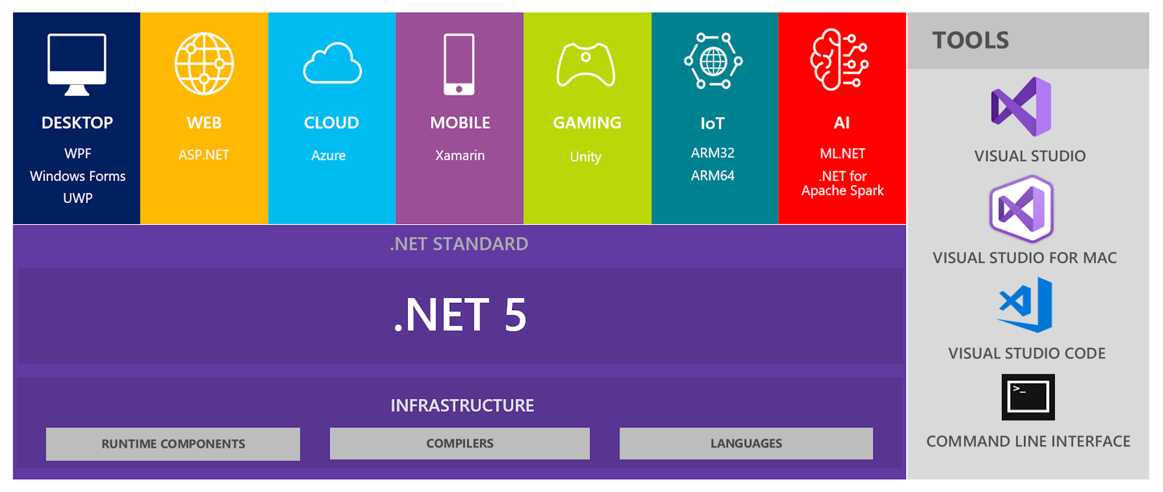
.Net
Платформа для разработки программного обеспечения

Slide 4
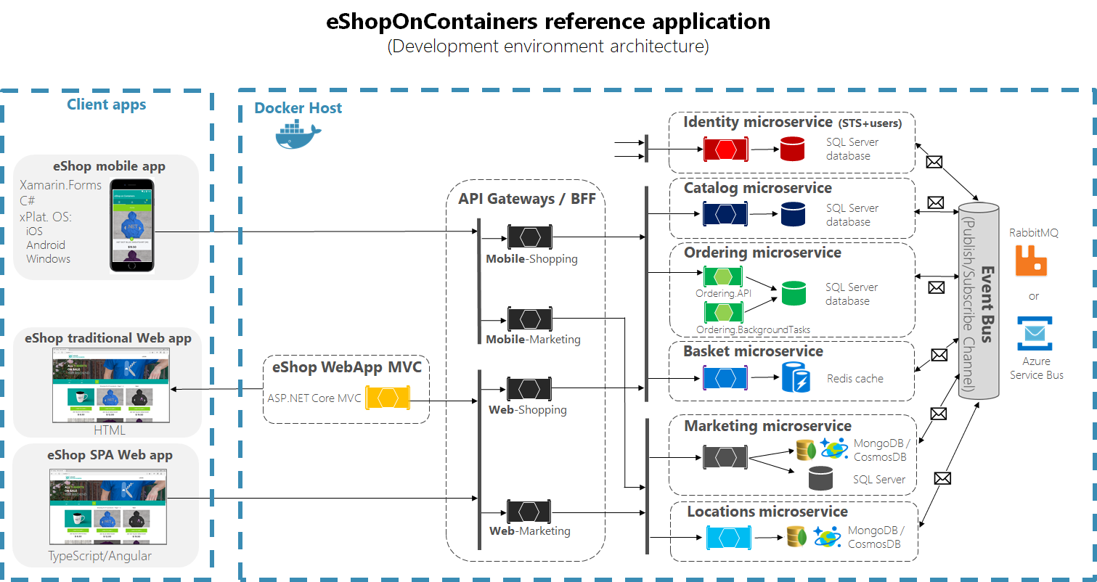
Базовая архитектура

Slide 5
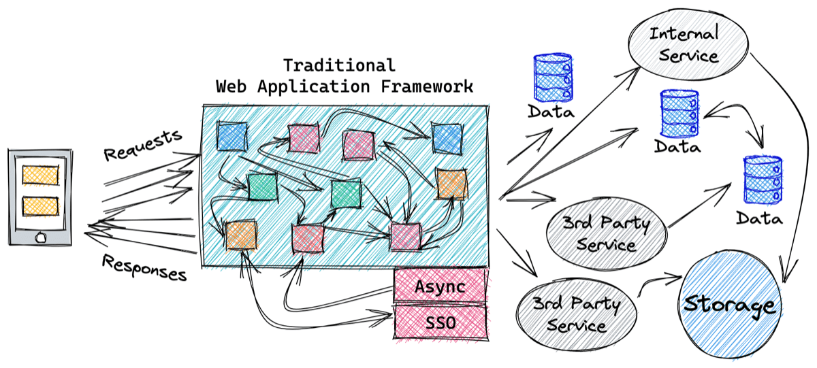
Традиционные Web-приложения

Slide 6
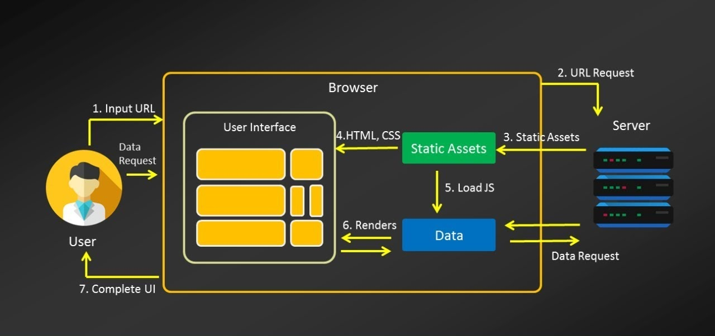
SPA-приложения

Slide 7
Советы по выбору архитектуры
Традиционные Web-App
SPA-App
На стороне клиента к приложению применяются минимальные требования, например, используются только функции чтения.
Приложение должно работать в браузерах без поддержки JavaScript.
Ваше приложение является общедоступным (индексируется поисковыми системами).
В приложении требуется полнофункциональный пользовательский интерфейс.
Ваша команда знакома с JavaScript, TypeScript или WebAssembly разработкой.
В вашем приложении должен предоставляться API для других внутренних или общедоступных клиентов.

Slide 8
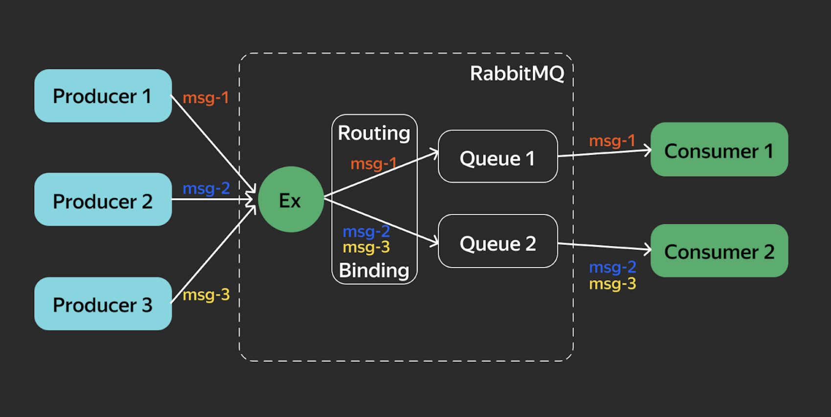
RabbitMQ

Slide 9
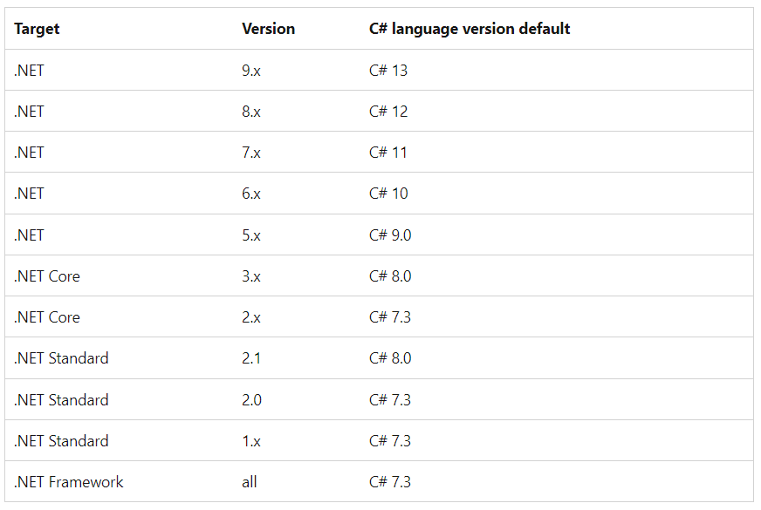
Версии платформы

Slide 10
C# версии 10.0
Описание языка читайте здесь

Slide 11
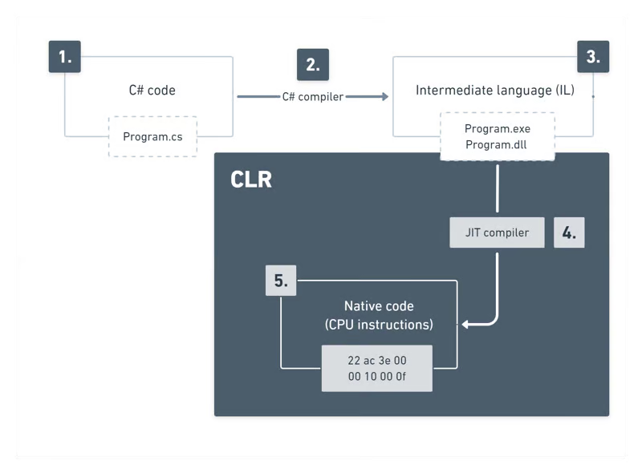
Процесс сборки
Разработчик пишет код на C #
Компилятор C # проверяет синтаксис и анализирует исходный код
В результате генерируются промежуточные языки Microsoft (MSIL) (EXE или DLL)
CLR инициализируется внутри процесса и запускает метод точки входа (Main)
MSIL преобразуется в машинный код JIT-компилятором
Notes:
Статья, описывающая процесс сборки https://dev.to/kcrnac/net-execution-process-explained-c-1b7a

Slide 12
CLR
CLR – это среда выполнения, которая запускает код и предоставляет сервисы, упрощающие процесс разработки.
CLR предоставляет следующие возможности:
Управление памятью
Границы безопасности
Безопасность использования типов
Обработка исключений
Сборка мусора (Garbage collection)
Улучшение производительности

Slide 13
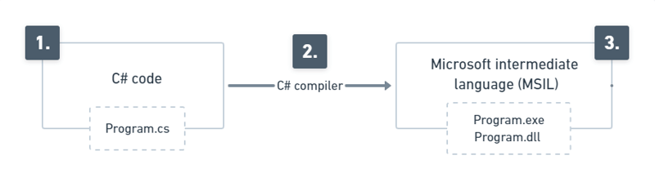
Компиляция исходного кода
При компиляции в управляемый код компилятор преобразует ваш исходный код в промежуточный язык Microsoft (MSIL), который представляет собой независимый от процессора набор инструкций, которые можно эффективно преобразовать в собственный код.

Slide 14
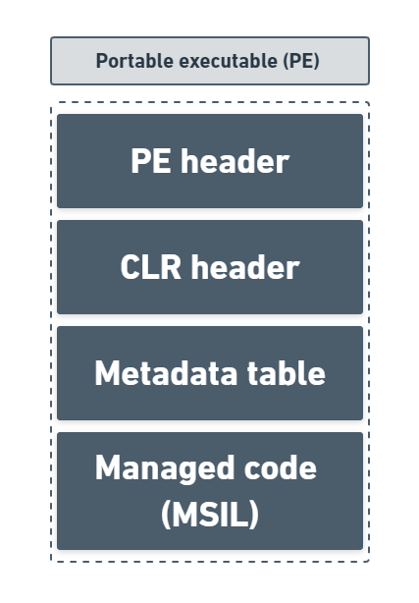
Структура управляемого модуля
Помимо создания MSIL, компилятор, ориентированный на CLR, должен создавать полные метаданные для каждого управляемого модуля. Вкратце, метаданные — это набор таблиц данных, которые описывают то, что определено в модуле, например типы и их члены, а также то, на что ссылается управляемый модуль, например импортированные типы и их члены и т. д.
Метаданные всегда встраиваются в тот же EXE/DLL-файл, что и код (MSIL), что делает невозможным их разделение.

Slide 15
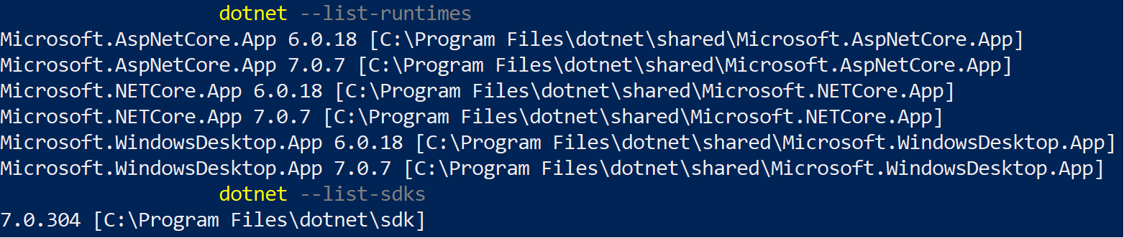
Что нам потребуется?
SDK – набор инструментов для разработки
Runtime – среда выполнения

Slide 16
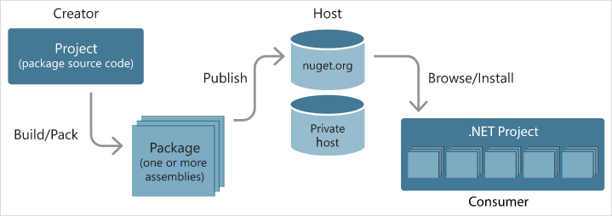
Nuget – пакетный менеджер
Пакетный менеджер для .Net
Пакеты устанавливаются при наличии доступа в сеть «Интернет»

Slide 17
Nuget – пакетный менеджер
Возможен поиск пакетов с помощью Visual Studio
Возможен поиск пакетов с помощью официального сайта
При установке пакетов обратите внимание на:
Совместимость версии библиотеки с версией runtime
Количество скачиваний и ссылку на издателя пакета
При установке пакетов с помощью консоли указывайте версию, иначе будет устанавливаться последняя доступная версия
Notes:
Описание работы менеджера пакетов https://learn.microsoft.com/ru-ru/nuget/what-is-nuget

Slide 18
Nuget – пакетный менеджер
Добавление пакета в проект:
dotnet add package Microsoft.EntityFrameworkCore
Удаление пакета из проекта:
dotnet remove package Newtonsoft.Json
Список пакетов, добавленных в проект
dotnet list package

Slide 19
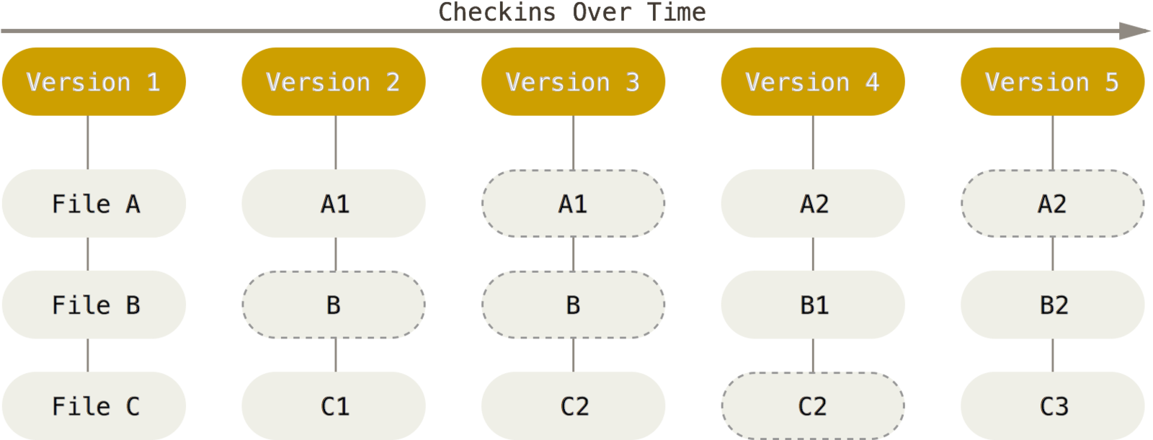
Git – система контроля версий
Notes:
Git представляет свои данные скорее как серию снимков миниатюрной файловой системы. С помощью Git каждый раз, когда вы фиксируете или сохраняете состояние своего проекта, Git в основном делает снимок того, как выглядят все ваши файлы в данный момент, и сохраняет ссылку на этот снимок. Для большей эффективности, если файлы не изменились, Git не сохраняет файл снова, а только ссылку на предыдущий идентичный файл, который он уже сохранил. Git думает о своих данных скорее как о потоке моментальных снимков.
Все в Git проверяется перед сохранением, а затем на него ссылается эта контрольная сумма. Это означает, что невозможно изменить содержимое любого файла или каталога без ведома Git. Эта функциональность встроена в Git на самых низких уровнях и является неотъемлемой частью его философии. Используется хэш SHA-1

Slide 20
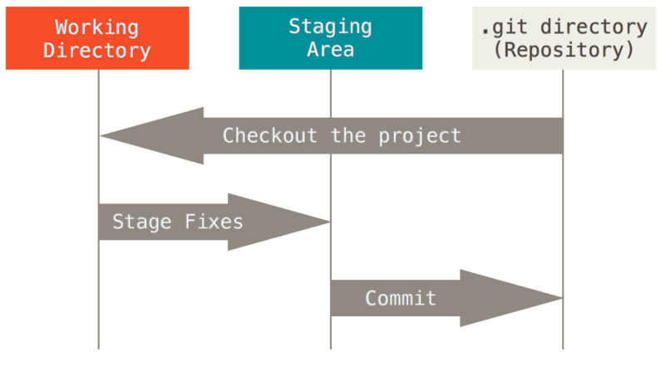
Git – система контроля версий
Notes:
У Git есть три основных состояния, в которых могут находиться ваши файлы: измененный, промежуточный и зафиксированный:
Измененный означает, что вы изменили файл, но еще не зафиксировали его в своей базе данных.
Stageded означает, что вы отметили измененный файл в его текущей версии для перехода к следующему снимку фиксации.
Зафиксированный означает, что данные надежно хранятся в вашей локальной базе данных.

Slide 21
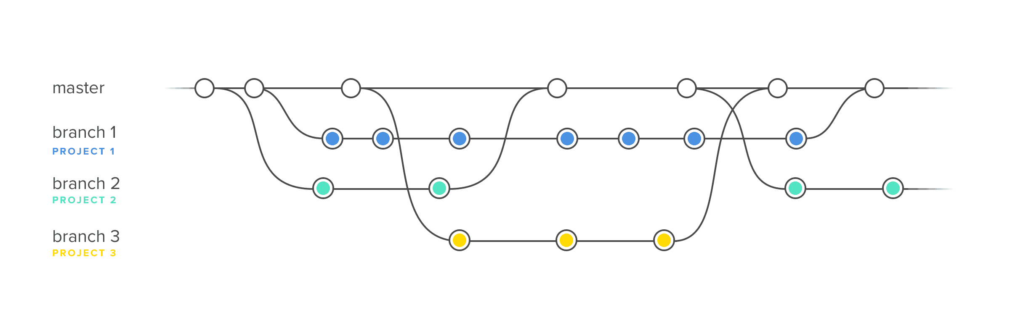
Git – система контроля версий
Notes:
Под веткой принято понимать независимую последовательность коммитов в хронологическом порядке. Однако конкретно в Git реализация ветки выполнена как указатель на последний коммит в рассматриваемой ветке. После создания ветки уже новый указатель ссылается на текущий коммит.

Slide 22
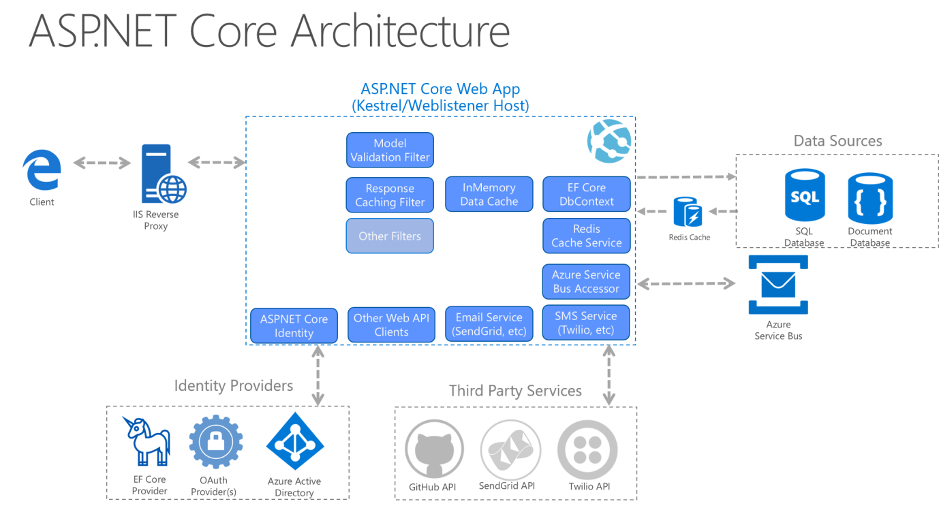
ASP .NET Core

Slide 23
ASP .NET Core – full stack
Frontend: HTML + CSS
React
Angular
Vue
Backend: ASP .NET Core + Web-сервер
Apache
Nginx
LiteSpeed
Microsoft IIS

Slide 24
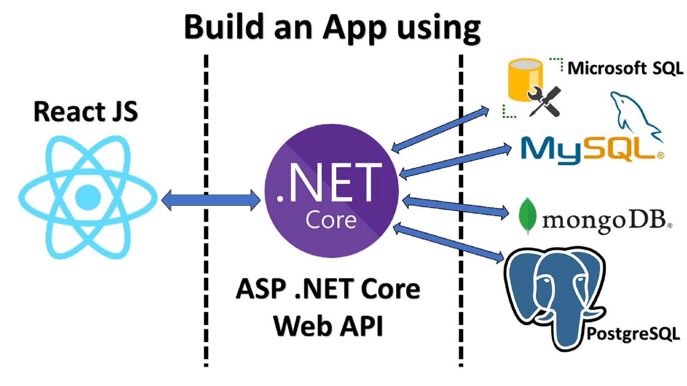
ASP .NET Core – Web API

Slide 25
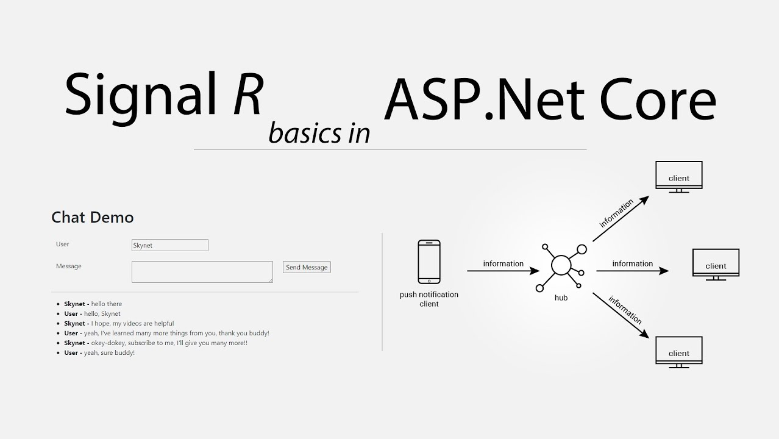
ASP .NET Core – Real Time

Slide 26
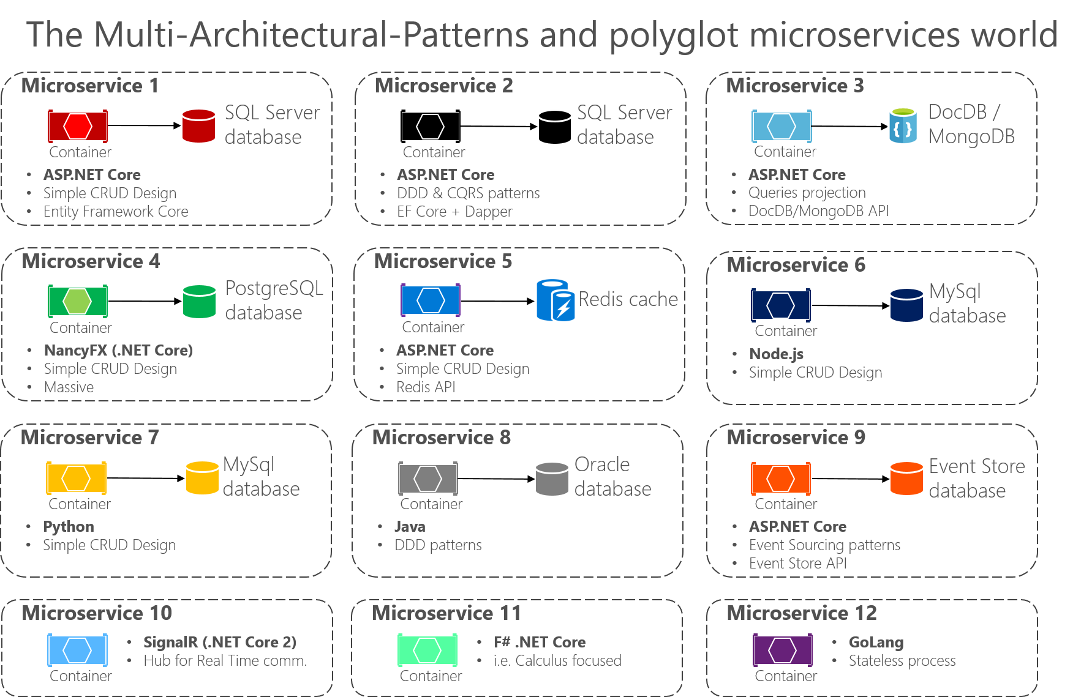
ASP .NET Core – Microservices

Slide 27
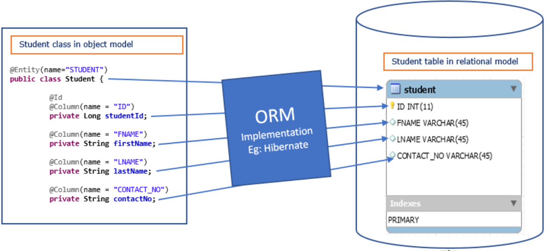
ASP .NET Core – EF Core

Slide 28
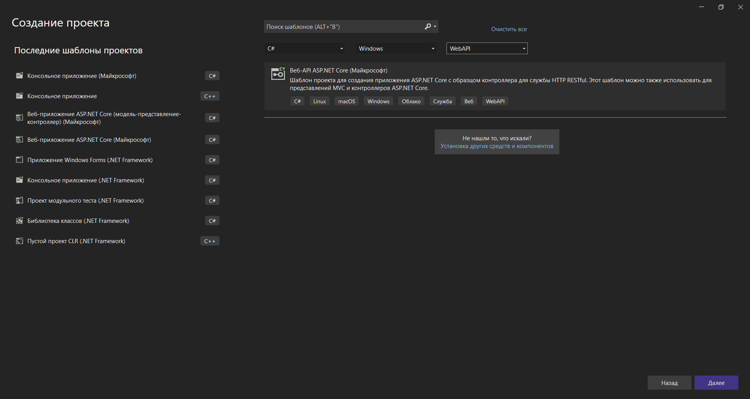
Создаём простое web-приложение

Slide 29
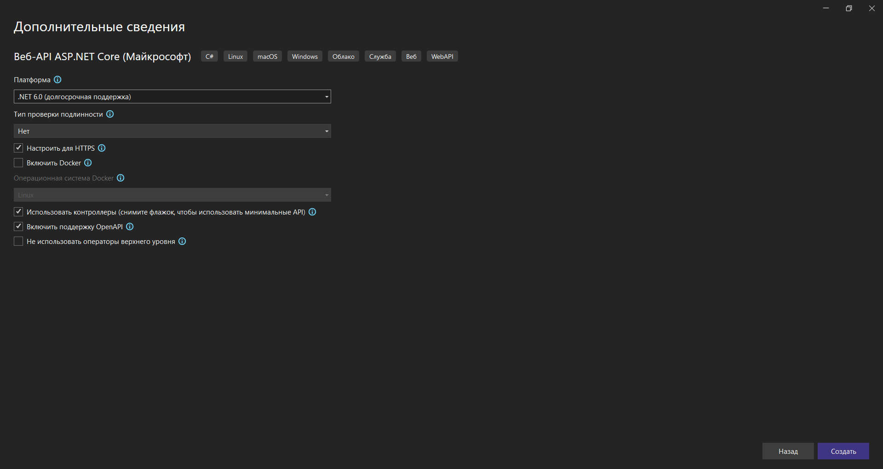
Создаём простое web-приложение

Slide 30
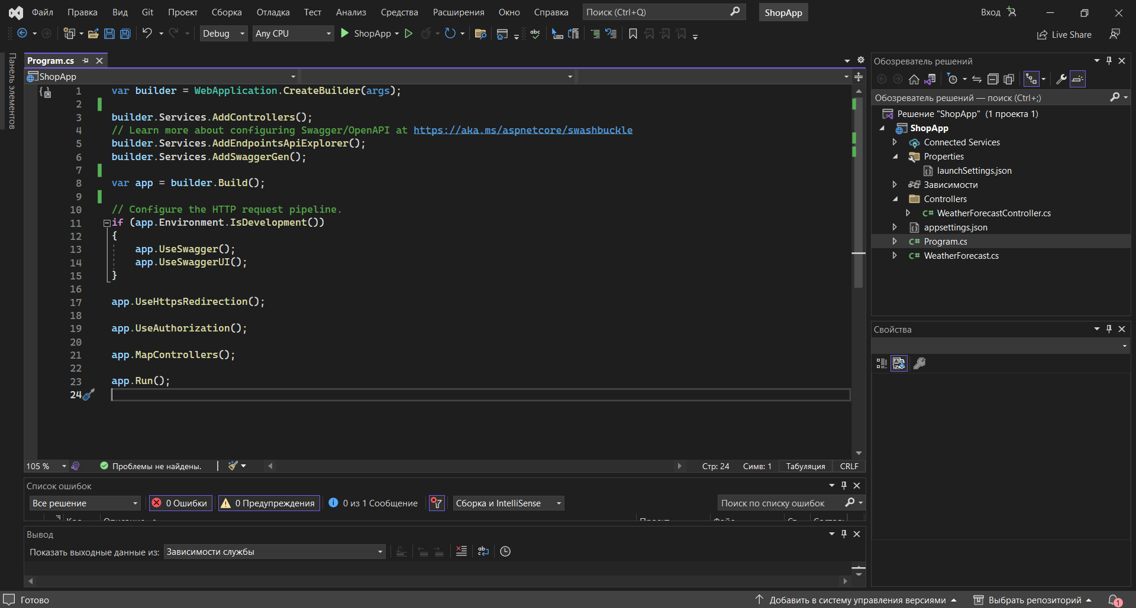
Создаём простое web-приложение

Slide 31
Создаём простое web-приложение
var builder = WebApplication.CreateBuilder(args);
Builder необходим для:
Установки конфигурации приложения
Добавления сервисов
Настройки логгирования в приложении
Установки окружения приложения
Конфигурации объектов IHostBuilder и IWebHostBuilder, которые применяются для создания хоста приложения

Slide 32
Создаём простое web-приложение
builder.Services.AddControllers() – в веб-приложениях контроллер обрабатывает HTTP-запросы, вызывает модели и выбирает представления для отображения данных пользователю. Например, если пользователь нажимает кнопку «Удалить заказ», то контроллер отмечает этот заказ в модели удалённым.
builder.Services.AddEndpointsApiExplorer() – регистрирует сервис, который предоставляет информацию о конечных точках.
builder.Services.AddSwaggerGen() - это машиночитаемое представление RESTful API, которое обеспечивает поддержку интерактивной документации, создание клиентских SDK и возможность поиска.

Slide 33
Создаём простое web-приложение

Slide 34
Создаём простое web-приложение
app.UseHttpsRedirection() – добавляет для проекта переадресацию на тот же ресурс только по протоколу https (если приложение имеет поддержку SSL).
"ShopApp": {
"commandName": "Project",
"dotnetRunMessages": true,
"launchBrowser": true,
"launchUrl": "swagger",
"applicationUrl": "https://localhost:7227;http://localhost:5285",
"environmentVariables": {
"ASPNETCORE_ENVIRONMENT": "Development"
}
}

Slide 35
Создаём простое web-приложение
app.UseAuthorization() – добавляем в приложение авторизацию.
Авторизация представляет процесс определения прав пользователя в системе, к каким ресурсам приложения он имеет право доступа и при каких условиях.
Хотя авторизация представляет отдельный независимый процесс, тем не менее для нее также необходимо, чтобы приложение применяло аутентификацию.

Slide 36
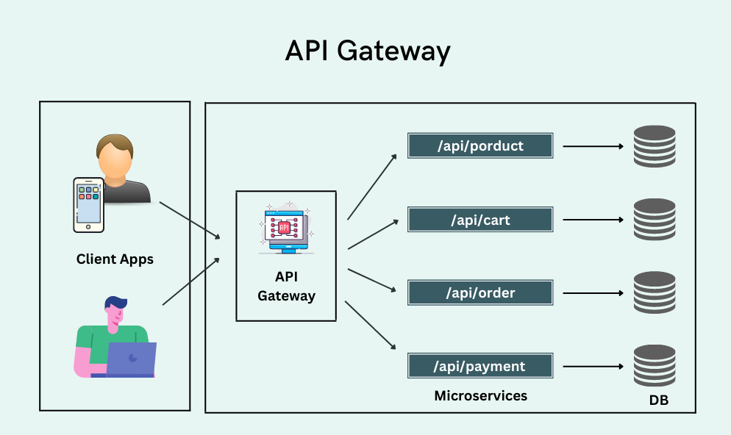
Создаём простое web-приложение
app.MapControllers() – отображает маршруты (запросы) на существующие контроллеры.

Slide 37
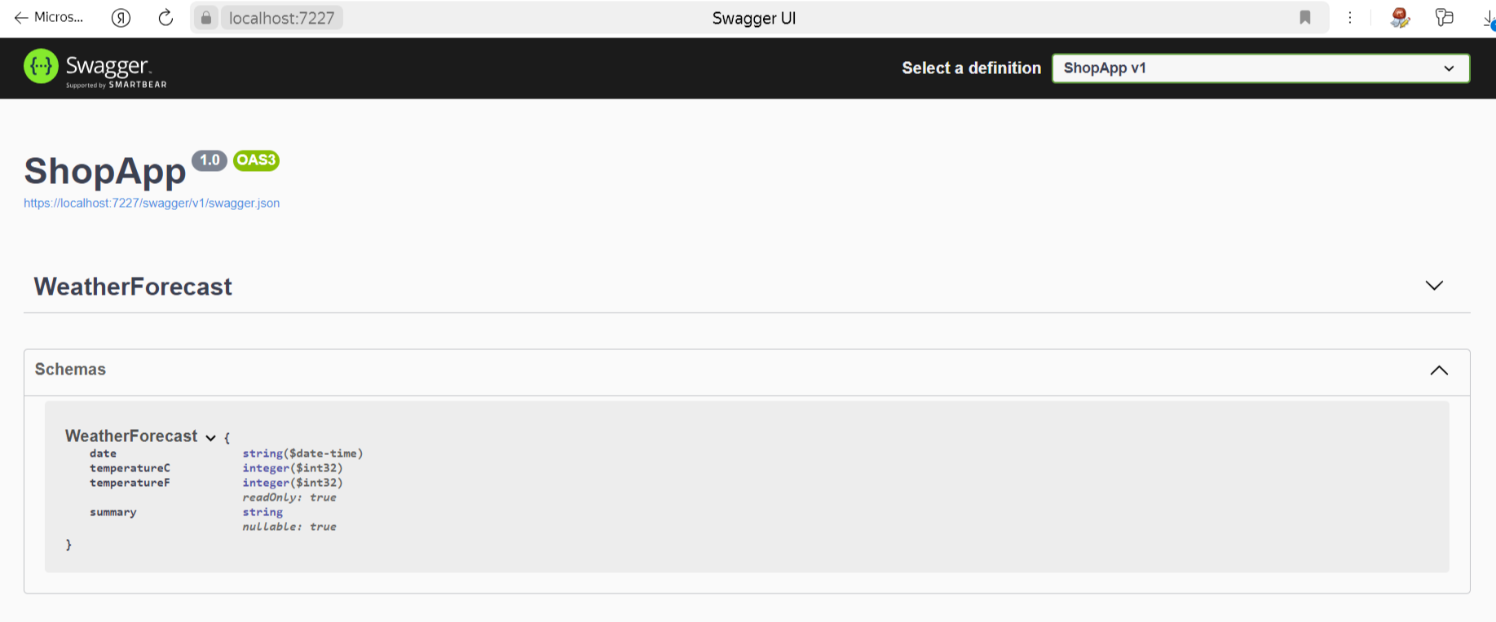
Создаём простое web-приложение Запускаем приложение

Slide 38
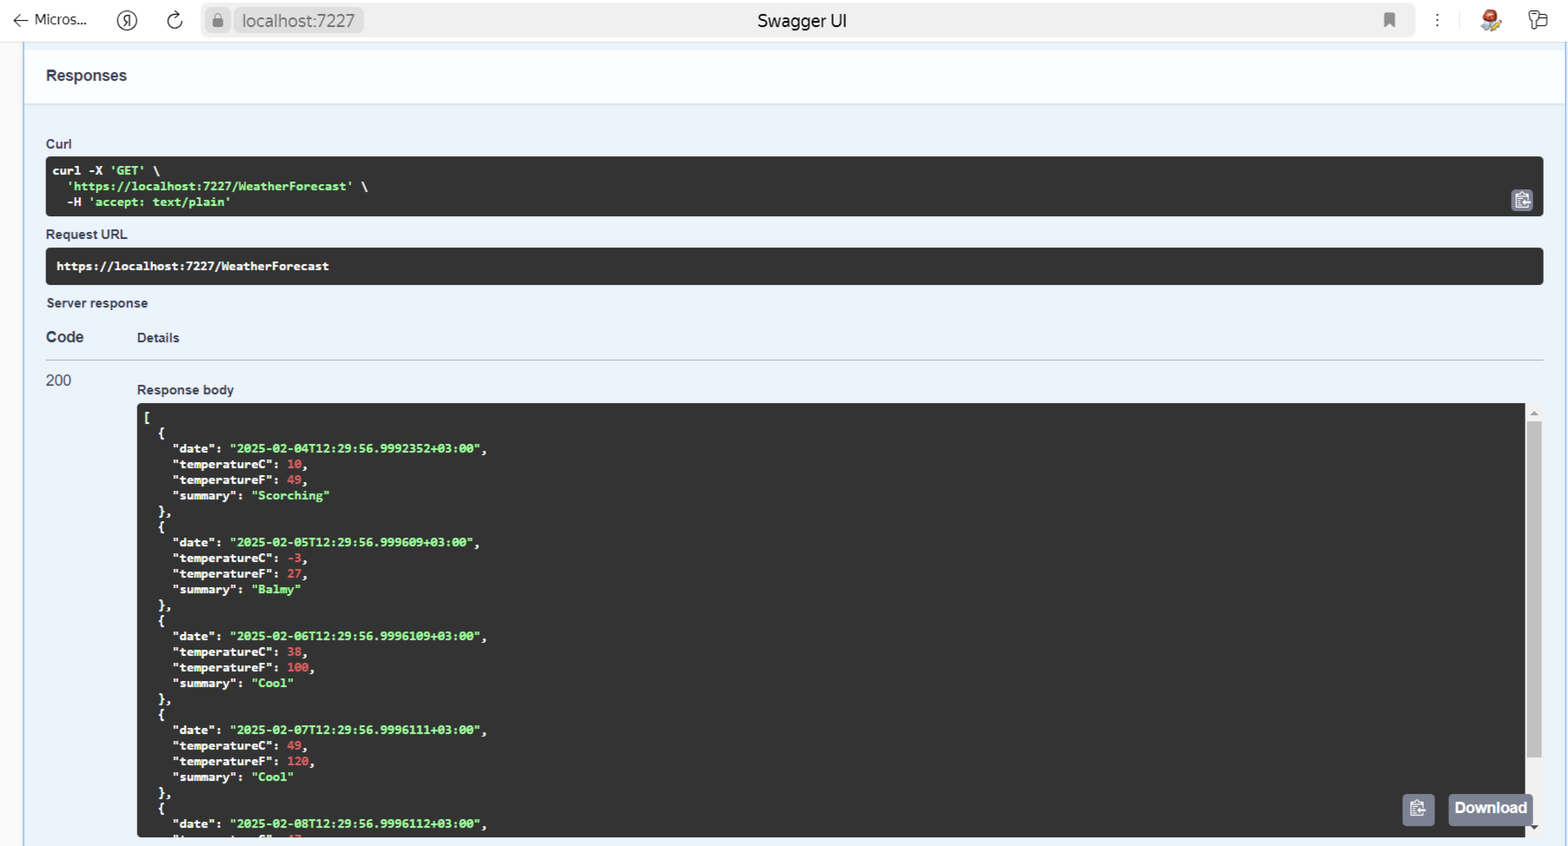
Создаём простое web-приложение

Slide 39
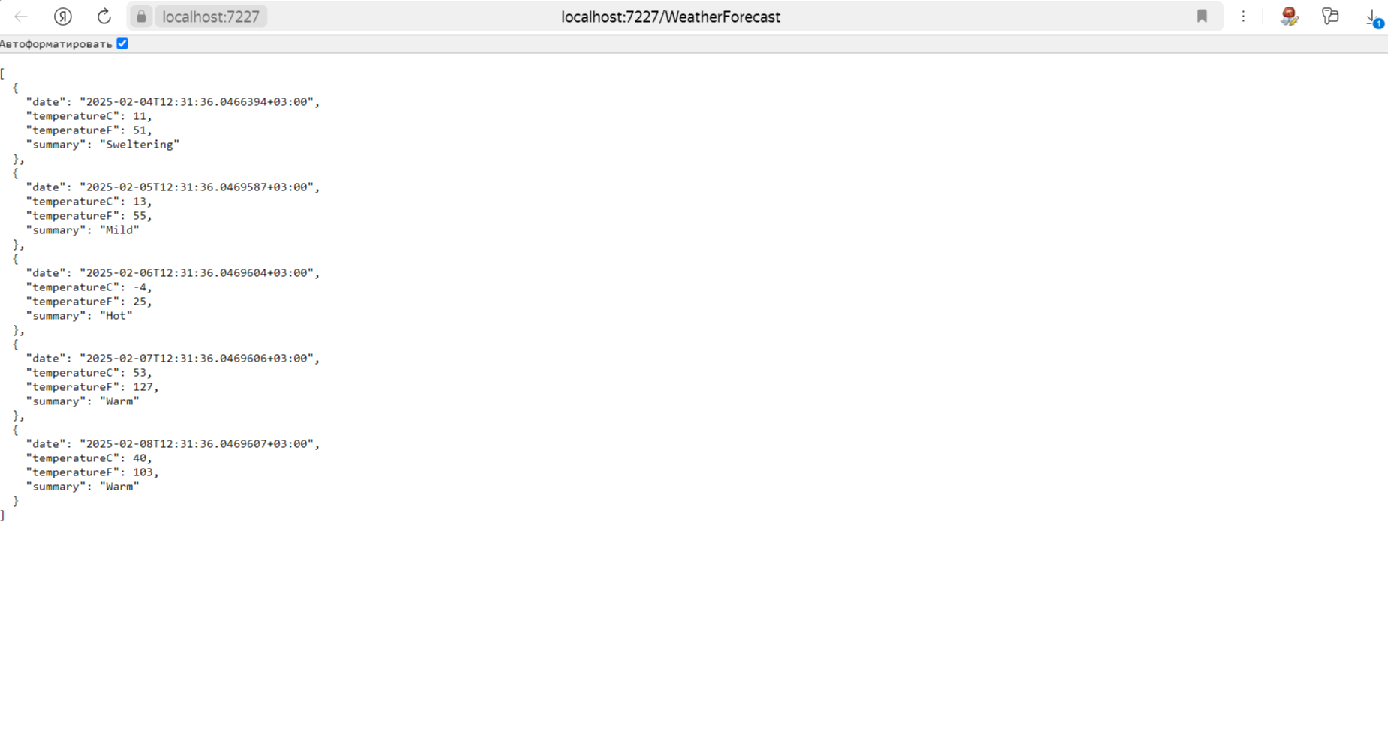
Создаём простое web-приложение

Slide 40
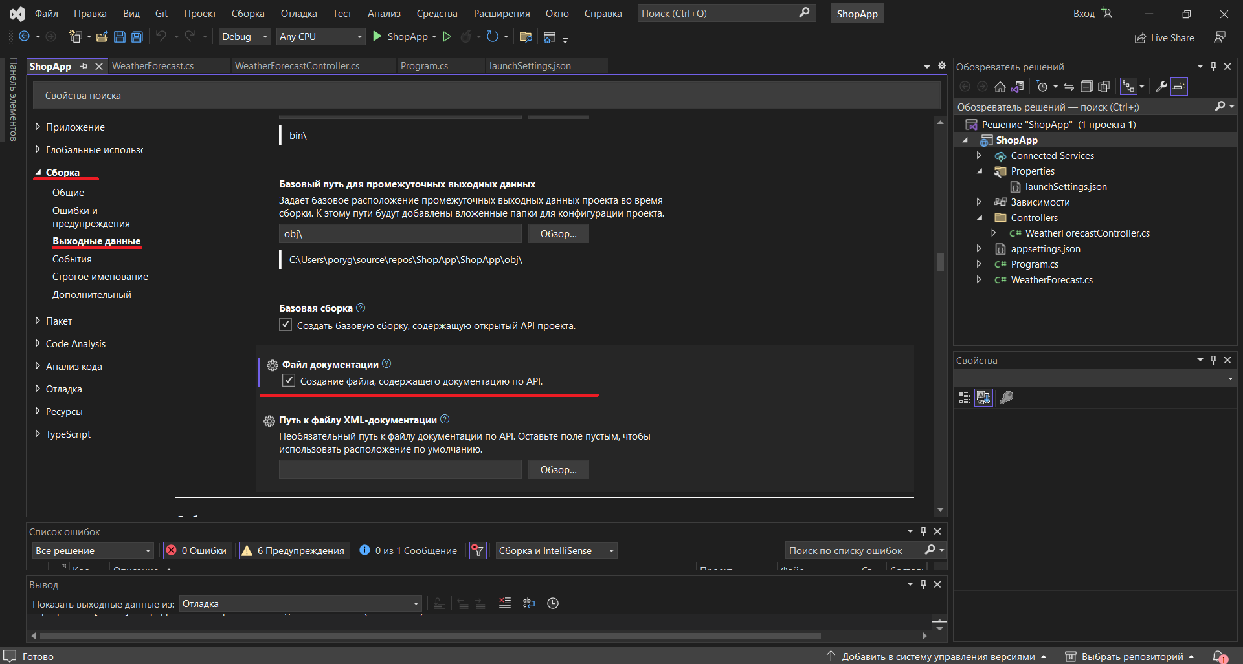
Генерация документации

Slide 41
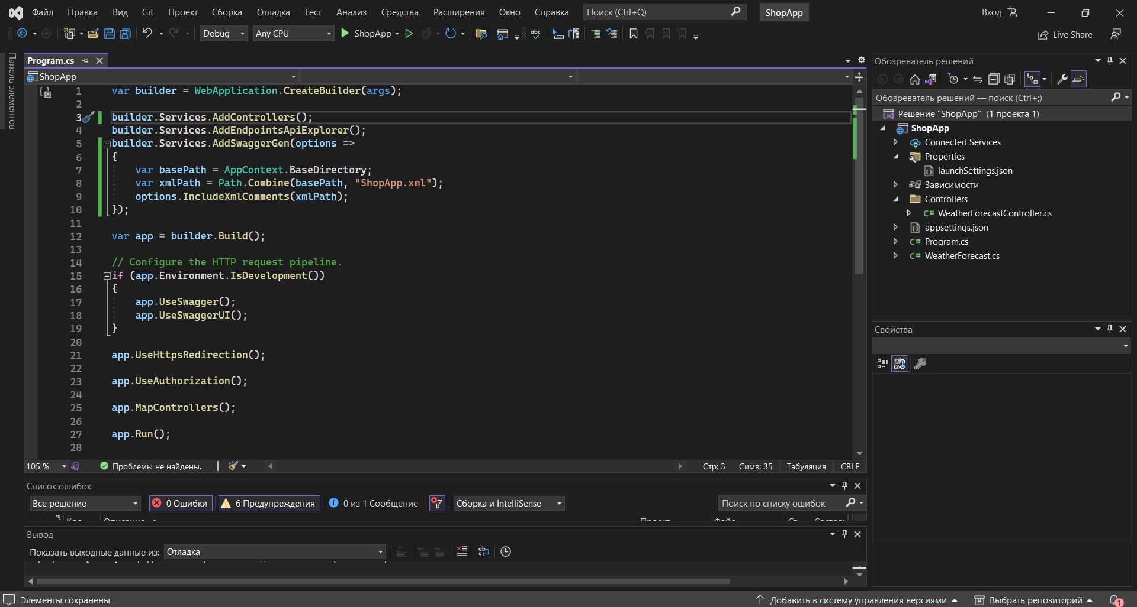
Генерация документации

Slide 42
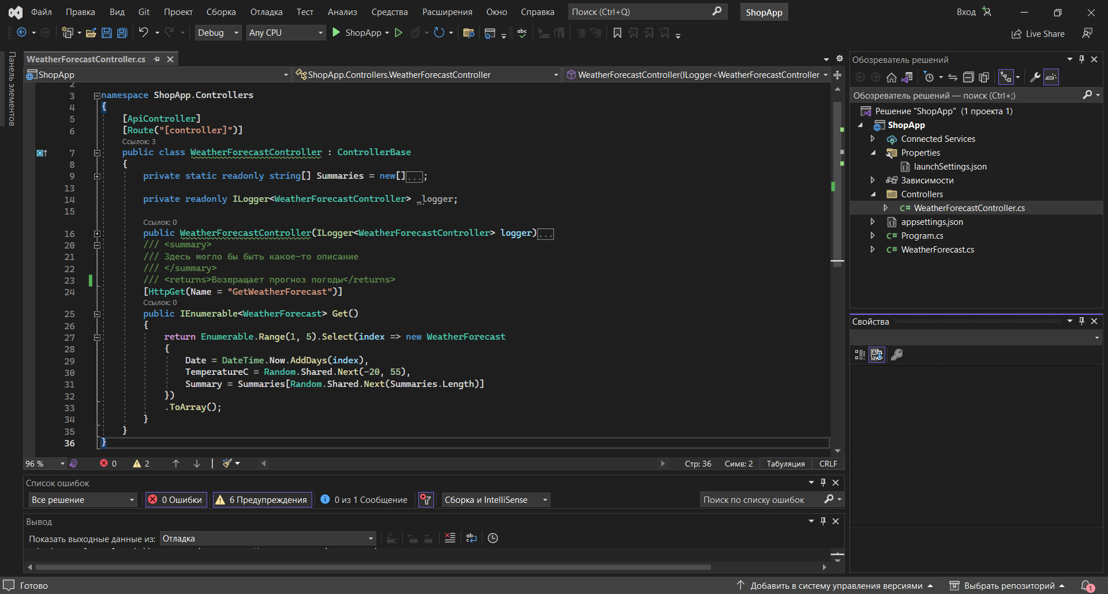
Генерация документации

Slide 43
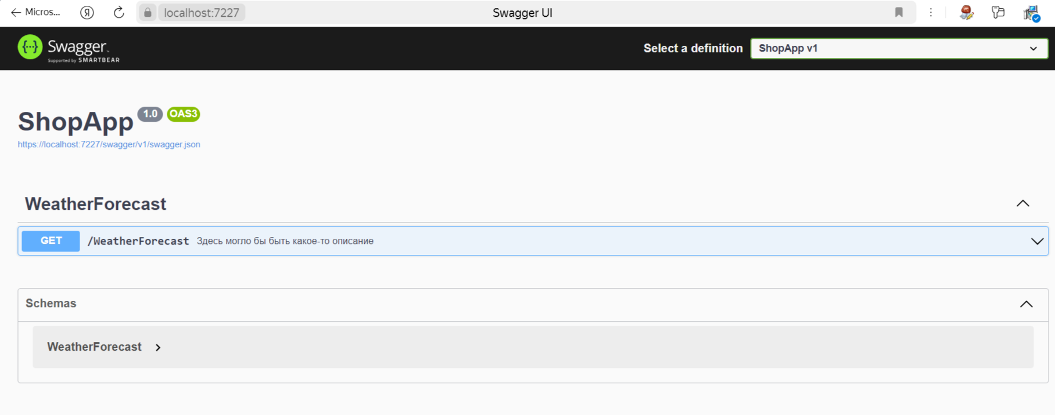
Генерация документации

